Slide 1
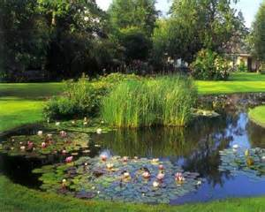
Тест по теме «Пресный водоём и его обитатели»

Slide 2
1. Какие растения корнями прикрепляются ко дну водоёма, а стебли и листья поднимаются над водой?
ряска
кубышка, кувшинка
стрелолист, тростник, камыш

Slide 3
2. У каких растений корни прикрепляются ко дну водоёма, а широкие листья плавают на поверхности водоёма?
стрелолист, тростник, камыш
кубышка, кувшинка
ряска

Slide 4
3. У какого растения семена собраны в коричневый початок?
у камыша
у рогоза
у тростника

Slide 5
4. Ягоды какого растения собирают на болотах?
малина
черника
клюква

Slide 6
5. Почему клопы-водомерки не тонут?
они лёгкие
они умеют плавать
их ножки покрыты жиром

Slide 7
6. Чем питаются раки?
остатками мёртвых животных
растениями
личинками насекомых

Slide 8
7. Кого учёные называют живыми «фильтрами» водоёмов?
раков
лягушек
моллюсков

Slide 9
8. В каком ряду перечислены млекопитающие, живущие у воды?
утка, цапля, лебедь
ондатра, бобр, водяная крыса
суслик, хомяк, тушканчик

Slide 10
9. К какой группе по питанию относится окунь?
насекомоядные
хищники
растительноядные

Slide 11
10. Найди недостающее звено цепи дафния – катушка - …. - щука
утка
лягушка
карп

Slide 12
Проверь

